Slide 1
Mise en place d’une chaîne d’intégration continue DevOps
Julien COSTE
16

Slide 2
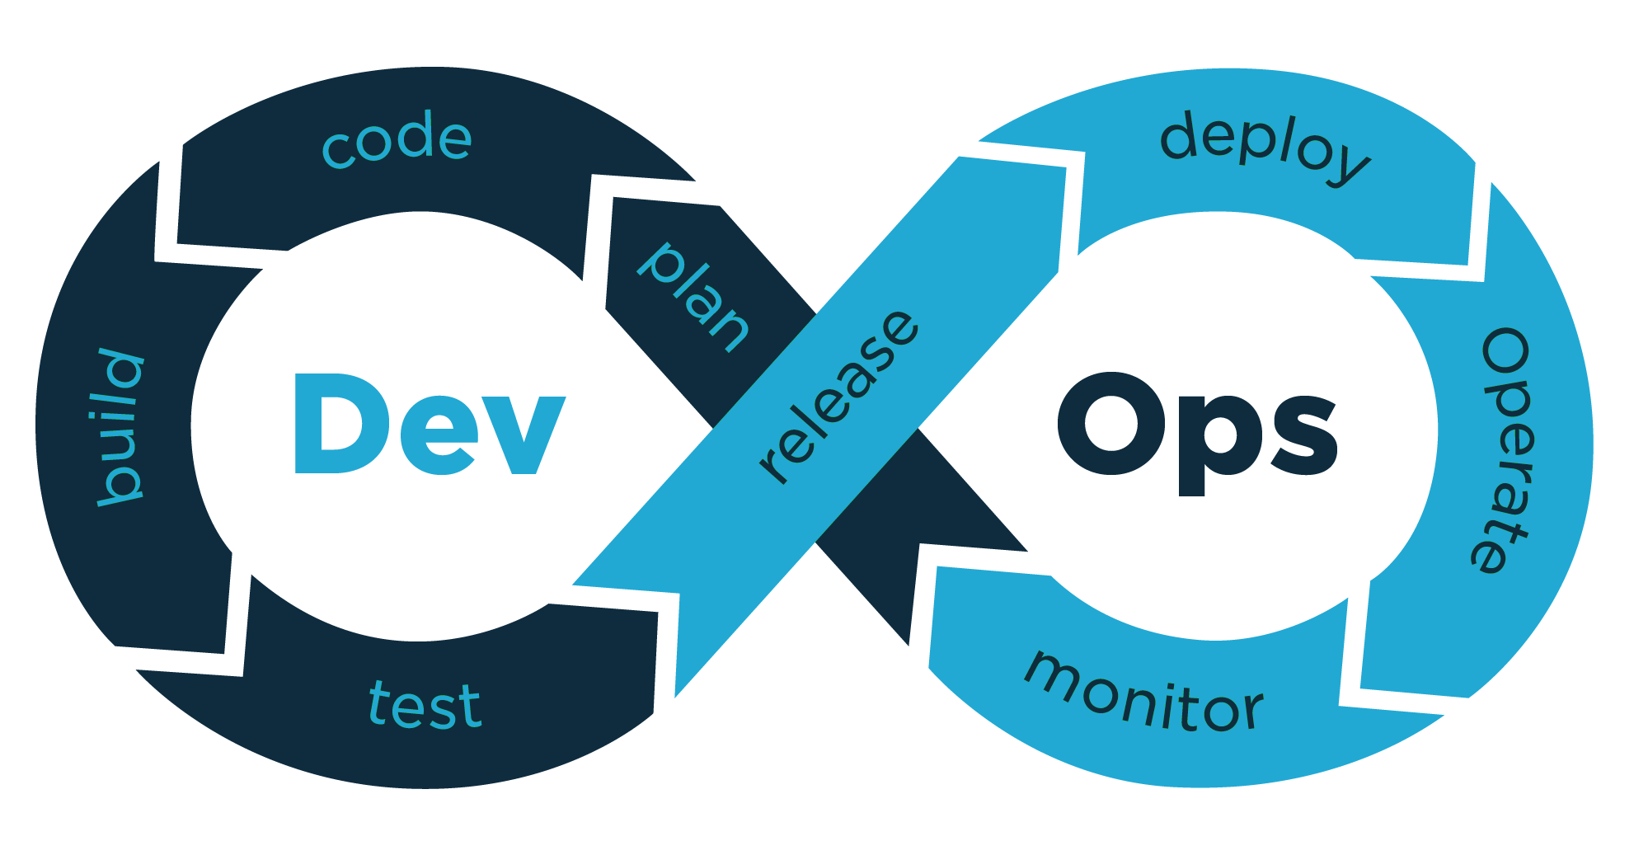
Sommaire
Présentation du projet
Les outils utilisés
Schéma de l’infrastructure
Description du pipeline
Questions
Mise en place d’une chaîne d’intégration continue DevOps
17

Slide 3
Présentation du projet
Objectifs :
→ Mettre en place une chaine d’intégration continue complète
→ Déployer une application web
Mise en place d’une chaîne d’intégration continue DevOps
18

Slide 4

Les outils
EC2 : Elastic Compute Cloud
(Elastic Ips- Security Groups- Elastic Block Store)
CloudFormation: IaC
Mise en place d’une chaîne d’intégration continue DevOps
19

Slide 5
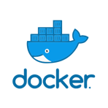

Les outils
Micro service et agilité
Dockerfile docker-compose
Container registry Dockerhub
Mise en place d’une chaîne d’intégration continue DevOps
20

Slide 6

Les outils
Orchestrateur
Configuration Managment
IaC
Mise en place d’une chaîne d’intégration continue DevOps
21

Slide 7

Les outils
Source Code Managment
Collaboration
Markdown
Mise en place d’une chaîne d’intégration continue DevOps
22

Slide 8
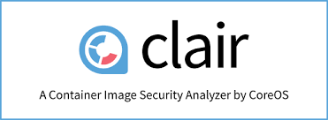

Les outils
Scanner d’image
Simulateur d’attaques (xss, curl…)
Déceler les vulnérabilités à l’aide de scénarios
Mise en place d’une chaîne d’intégration continue DevOps
23

Slide 9

Les outils
Ordonnanceur
Nombreux plug-in
Mise en place de pipeline : Jenkinsfile → script
Shared-library
Mise en place d’une chaîne d’intégration continue DevOps
24

Slide 10

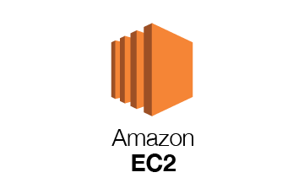
Infrastructure
Build server
Staging server
master
Production server
Mise en place d’une chaîne d’intégration continue DevOps
25

Slide 11
Pipeline
Continuous Integration (CI)
Continuous Deployment (CD)
Continuous Delivery (CD) : CI + CD
Mise en place d’une chaîne d’intégration continue DevOps
26

Slide 12
Pipeline : Continuous Integration (CI)
Les stages
Commit branche : dev
L’utilisateur met à jour le code source de l’application ou celui de l’infrastructure et il commit les changements
sur la branche de développement des features appelée « dev ». Les modifications sont alors envoyées sur le SCM
GitLab.
Mise en place d’une chaîne d’intégration continue DevOps
27

Slide 13
Pipeline : Continuous Integration (CI)
Les stages
Commit branche : dev
Tests unitaires Développement
Le code source de l’application est testé (Dockerfile et java) afin de s’assurer qu’il n’y a pas d’erreur
Mise en place d’une chaîne d’intégration continue DevOps
28

Slide 14
Pipeline : Continuous Integration (CI)
Les stages
Tests unitaires Développement
Tests unitaires Infrastructure
Commit
Le code permettant de déployer l’infrastructure est testé (Bash, Yaml, Ansible) afin de s’assurer qu’il n’y a pas d’erreur
Mise en place d’une chaîne d’intégration continue DevOps
29

Slide 15
Pipeline : Continuous Integration (CI)
Les stages
Commit branche : dev
Tests unitaires Développement
Tests unitaires Infrastructure
Build de l’artefact
Plusieurs artefacts (images Docker) sont buildés sur le serveur de buid
Mise en place d’une chaîne d’intégration continue DevOps
30

Slide 16
Pipeline : Continuous Integration (CI)
Les stages
Commit branche : dev
Tests unitaires Développement
Tests unitaires Infrastructure
Build de l’artefact
Scan des artefacts
Les images sont scannées afin de détecter les éventuelles failles de sécurité
Mise en place d’une chaîne d’intégration continue DevOps
31

Slide 17
Pipeline : Continuous Integration (CI)
Les stages
Commit branche : dev
Tests unitaires Développement
Tests unitaires Infrastructure
Build de l’artefact
Scan des artefacts
Push sur un artifactory
Les images docker sont poussées sur le container registry de DockerHub
Mise en place d’une chaîne d’intégration continue DevOps
32

Slide 18
Pipeline : Continuous Deployment (CD)
Les stages
Déploiement en préproduction
L’application est déployée dans des conteneurs docker sur le serveur de preprod grâce aux images récupérées sur le registry dockerhub
Mise en place d’une chaîne d’intégration continue DevOps
33

Slide 19
Pipeline : Continuous Deployment (CD)
Les stages
Déploiement en préproduction
Test de disponibilité
L’application est testée afin de vérifier que celle-ci est bien disponible
Mise en place d’une chaîne d’intégration continue DevOps
34

Slide 20
Pipeline : Continuous Deployment (CD)
Les stages
Déploiement en préproduction
Test de disponibilité
Analyse de vulnérabilité
Différents scenarios d’attaques sont exécutés sur notre applications afin de s’assurer que celle-ci est robuste
Mise en place d’une chaîne d’intégration continue DevOps
35

Slide 21

Pipeline : Pull Request
L’application est déployée en préproduction et les tests ont été concluants pour le développeur ou le sysadmin
Il décide alors de soumettre les résultats à son techlead en effectuant une Pull Request (PR) afin de déployer l’application en production
La Techlead décide alors de merger la branche dev sur la branche de production master
→ Le pipeline est une nouvelle fois exécuté
Mise en place d’une chaîne d’intégration continue DevOps
37

Slide 22

Pipeline : Continuous Deployment : CI + CD
MR
branche : master
Tests unitaires Développement
Tests unitaires Infrastructure
Déploiement en production
Test de disponibilité
Analyse de
vulnérabilité
Mise en place d’une chaîne d’intégration continue DevOps
38

Slide 23



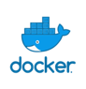















Workflow
Container Registry
Application bulletin-board
Staging server
Application bulletin-board
Production server
artefact
artefact
artefact
artefact
artefact
artefact
master
Build Tool
artefact artefact
Build server
backend frontend
backend frontend
Artefact
Artefact
notification
Git repository
Repo dev code
Repo infrastructure code
Commit
Gitflow
- matser branch
Manager accept PR and merge dev branch on master branch
Unit tests
Security Tests
deployement tests
Security Tests
Deployment tests
- dev branch
Security Tests
Unit Tests
Unit Tests
Run build docker images
Vulnerability Scan docker image and push images in dockerhub container registry
ensure application
is deployed
Different attack scenarios are executed on our applications to
ensure application
is deployed
Different attack scenarios are executed on our applications to
Check/Linter syntax Golang, Dockerfile, docker-compose
Check/Linter syntax bash, YAMEL, Ansible
verify that it is robust
verify that it is robust
Continuous Integration
Continuous Deployment
Continuous Delivery
Automated Deploy
Merge Request
39

Slide 24

Questions
Mise en place d’une chaîne d’intégration continue DevOps
40

Slide 25

Merci pour votre attention
Source :
Github :https://github.com/juliencoste/devsecops-Bulletin-Board.git
Mise en place d’une chaîne d’intégration continue DevOps
41

